Slide 1

SIGPAC Downloader
el plugin de QGIS para
parcelas agrícolas

Slide 2






Quienes somos
FRANCISCO
OSCAR
CEO
10 años en SIG
CTO
18 años en SIG
MICHO
MARTÍ
Project Manager
17 años en SIG
Project Manager
17 años en SIG
MARTA
ALEX
Programadora web
3 años frontend
Programadora web
5 años frontend
Notes:
Quizá nuestro valor más importante es nuestro equipo. Los project managers llevamos entre 10 y 20 años de experiencia en el sector, y somos capaces de entregar un software de la máxima calidad

Slide 3
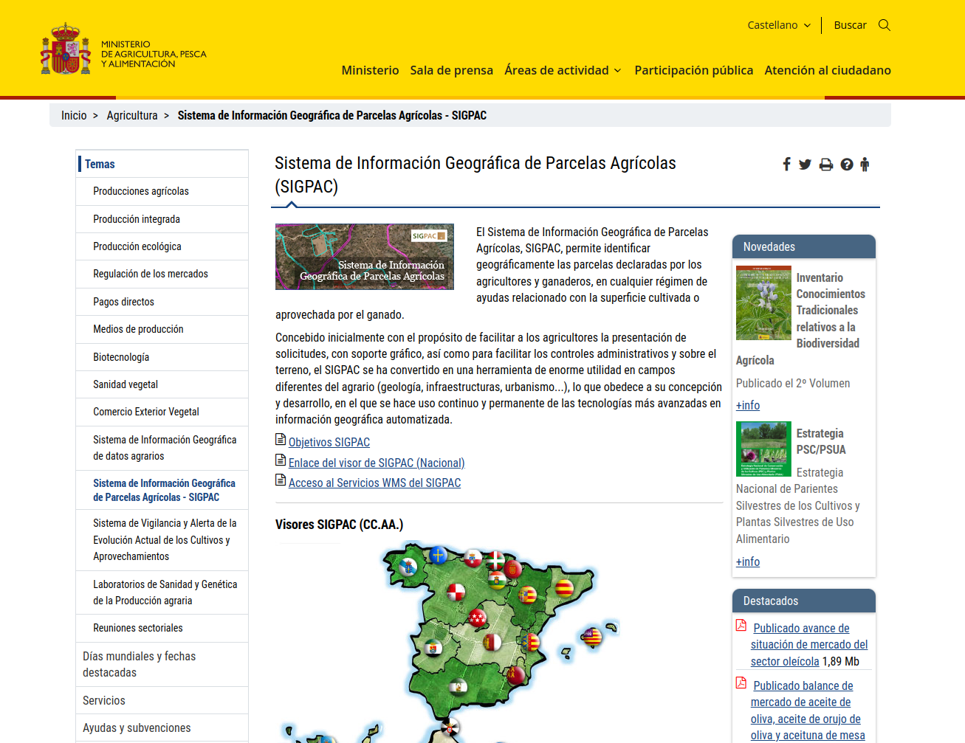
SIGPAC
Notes:
Contamos con partners para tareas que no son el core de nuestra solución

Slide 4
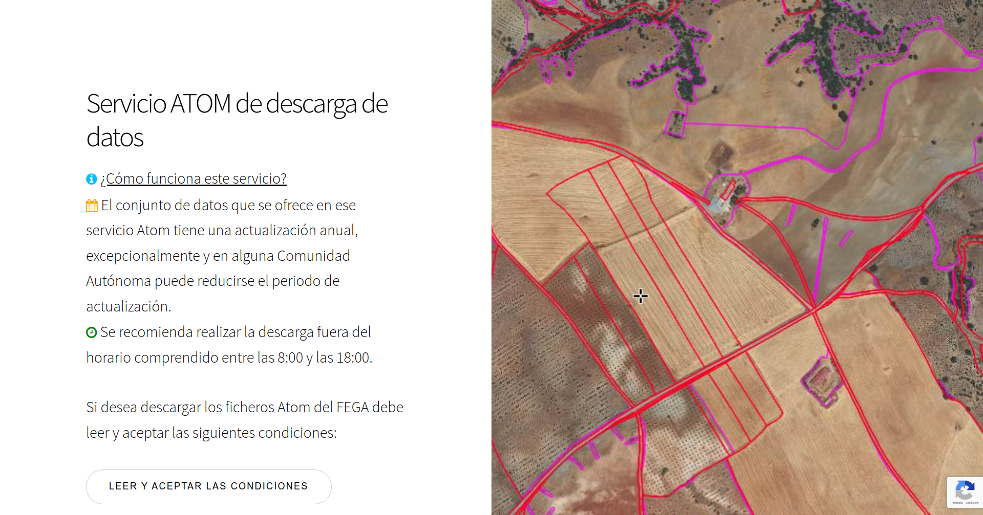
protocolo ATOM
Notes:
Contamos con partners para tareas que no son el core de nuestra solución

Slide 5
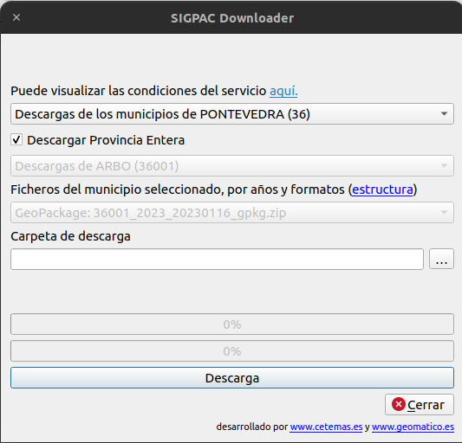
SIGPAC DOWNLOADER: PLUGIN PARA QGIS
https://github.com/geomatico/qgis-sigpac
Notes:
Contamos con partners para tareas que no son el core de nuestra solución

Slide 6
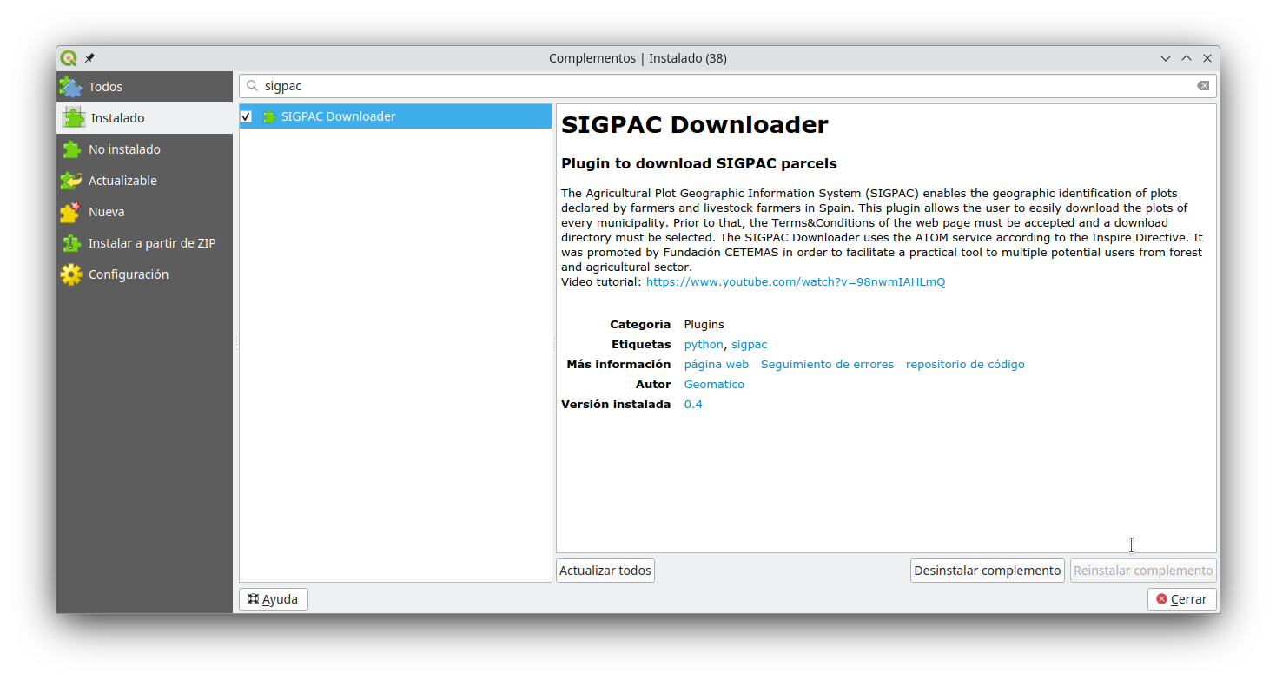
SIGPAC DOWNLOADER: PLUGIN PARA QGIS
https://plugins.qgis.org/plugins/sigpac_downloader/
Notes:
Contamos con partners para tareas que no son el core de nuestra solución

Slide 7


Gracias a
Desarrollo del plugin
Descarga masiva
Notes:
Contamos con partners para tareas que no son el core de nuestra solución

Slide 8

Tecnologías geospaciales
para vuestros retos I+D
francisco.perez@geomatico.esmarti.pericay@geomatico.es

